Slide 1
Муниципальное казенное общеобразовательное учреждение городского округа Королёв Московской области«Школа – интернат для обучающихся с ограниченными
возможностями здоровья»
г.Королёв, М.о.
Презентация к уроку «НЕИЗВЕСТНЫЙ СОЛДАТ»
Учитель: Захарова И.В.

Slide 2
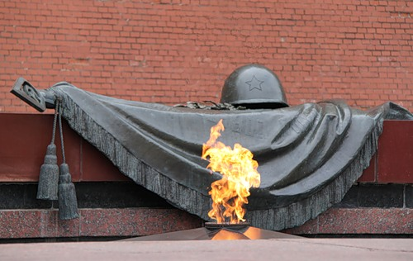
ИМЯ ТВОЕ НЕИЗВЕСТНО, ПОДВИГ ТВОЙ БЕССМЕРТЕН !

